Slide 1

Вокруг — сто обещаний про AI.
Разберём, что из них правда.
И где здесь ваши деньги.
Виктор Крылов
AI-Native Builder · Executive · Advisor
1 / 27

Slide 2
СКВОЗЬ ШУМ
Почти всё, что вы слышали про AI, продаёт тот, кому есть что продать
1
Хайп
«AI заменит всё за месяц». Громко, продаёт подписки и курсы.
2
Страх
«Не внедришь — умрёшь». Двигает консалтинг и тревогу.
3
Инфобизнес
«Поставь, нажми кнопку — готово». 80–90% рынка обучения.
Снимем это — и оставим то, что подтверждается исследованиями.
2 / 27

Slide 3

ГЛАВНЫЙ ТЕЗИС
AI — это не мозг, который покупают.
Это экзоскелет.
Сам по себе он стоит в углу цеха. Его силу включает человек, который его надевает.
3 / 27

Slide 4
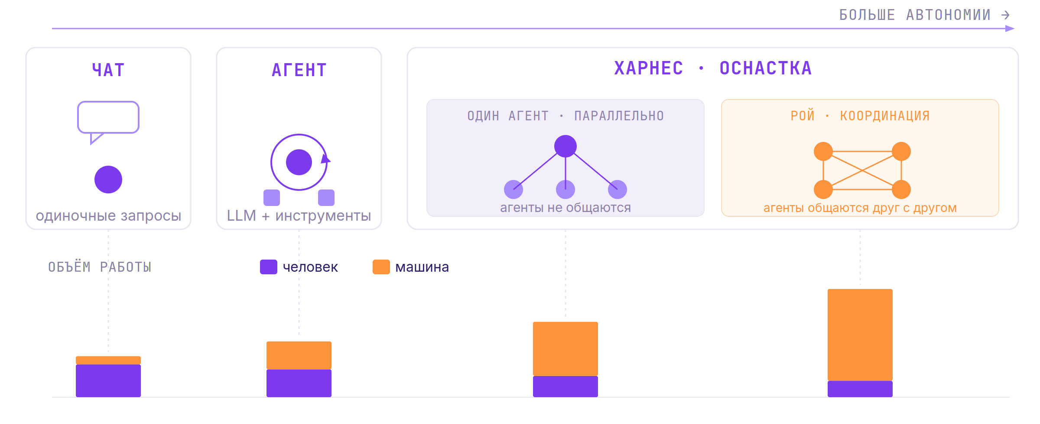
С ЧЕГО НАЧИНАЕТСЯ
Ступени автономии — и человек на каждой
Машина берёт на себя всё больше работы, но человек остаётся на каждой ступени; рой — лишь подвид харнеса.
Харнес и топологии (orchestrator-worker / swarm): Anthropic; Cognition «Don't Build Multi-Agents»
Человек на всех уровнях: human-in-the-loop → on-the-loop → in-command
4 / 27

Slide 5
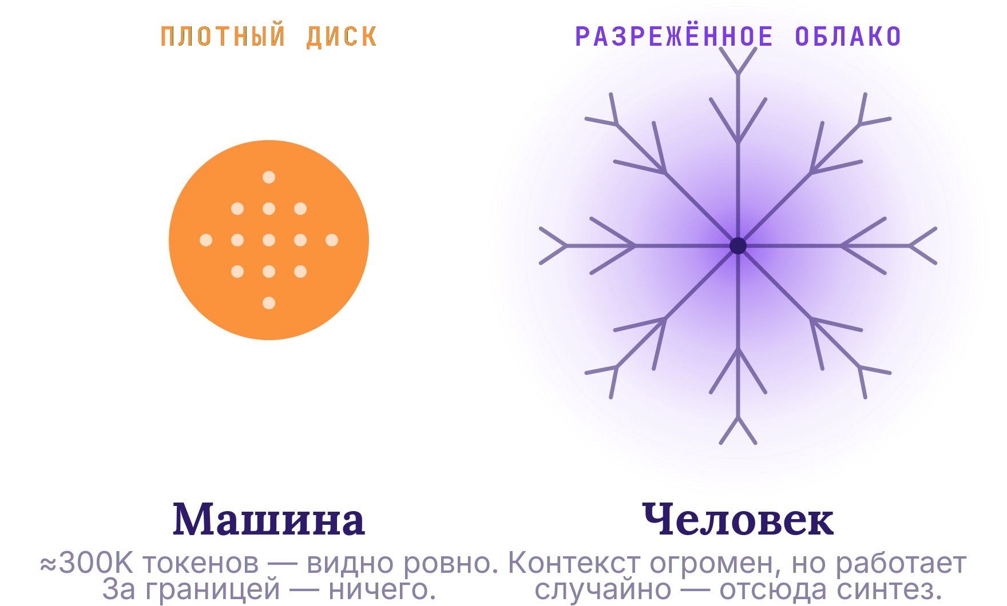
ПОЧЕМУ МАШИНА — НЕ РАЗУМ
Память машины и человека — это разные вещи
Природа памяти человека: Complementary Learning Systems — McClelland & O'Reilly, 1995
5 / 27

Slide 6
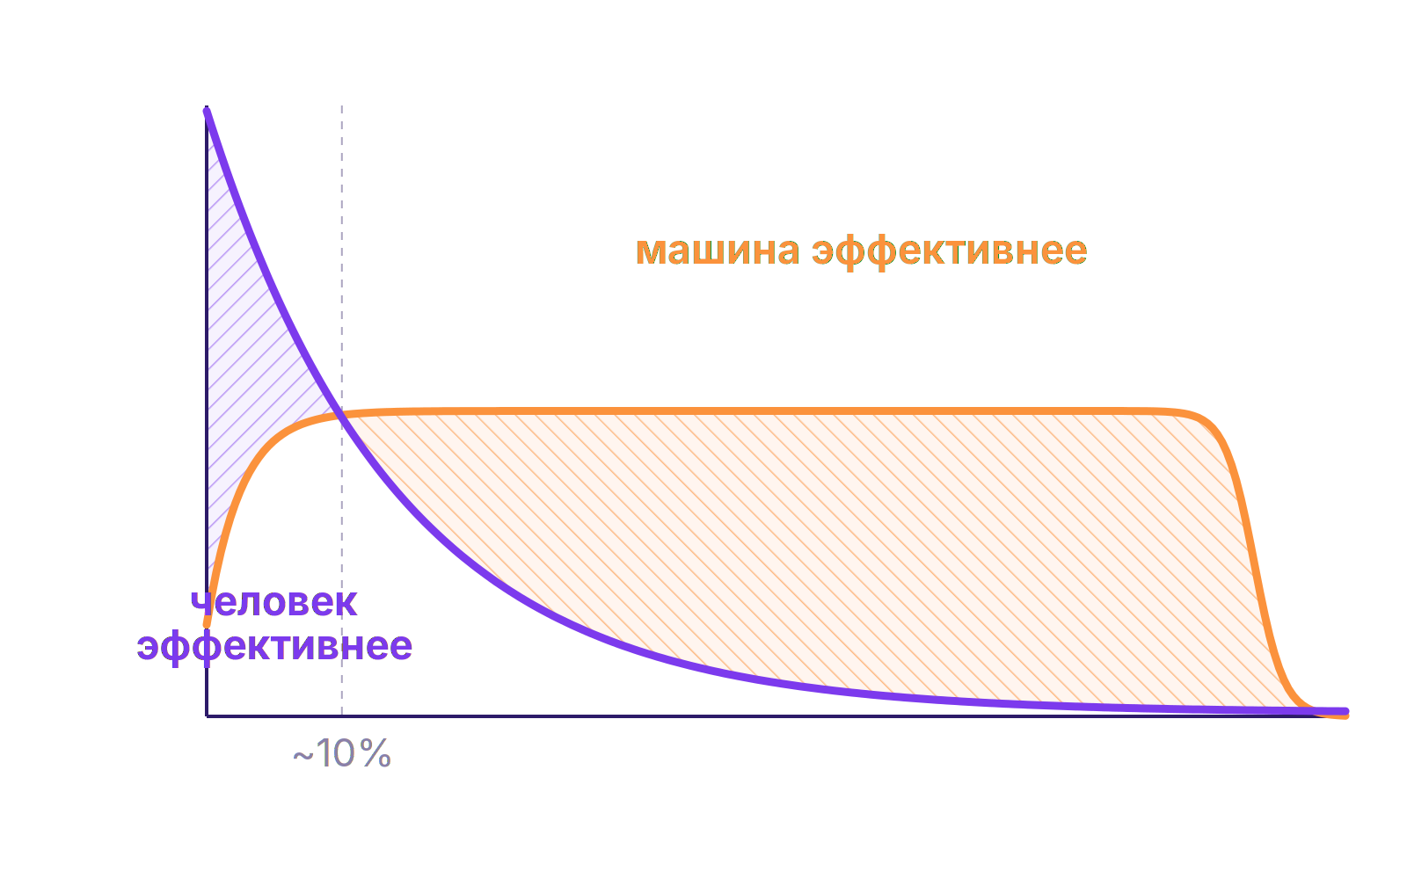
ГДЕ ЧЬЯ СИЛА
Машина — отличный экзоскелет. Плохое ядро.
Эффективность →
Объём контекста →
Цветом залито, где кто эффективнее (= лучше): фиолетовым — человек, персиковым — машина.
6 / 27

Slide 7
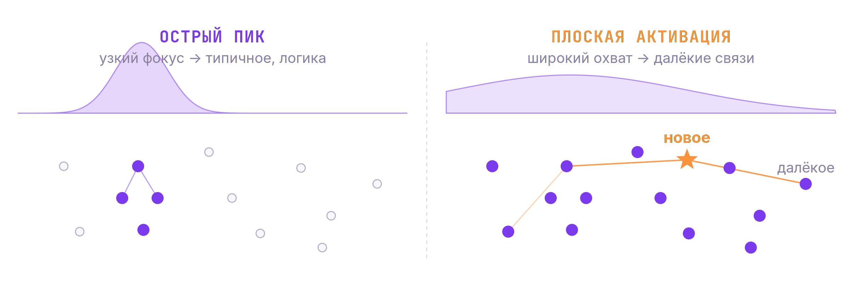
ПОЧЕМУ ЯДРО — ЧЕЛОВЕК · ГЛУБЖЕ
Как из памяти достаётся новое
Творчество — не отдельный «талант», а переключение режима под задачу: расфокус, чтобы поймать далёкое → фокус, чтобы довести. Это и есть contextual focus.
Острая/плоская активация, contextual focus: Gabora — spiky vs flat activation, 2002–2017
Распределённая, адресуемая по содержанию память: sparse distributed memory — Kanerva
7 / 27

Slide 8
СРАЗУ ПРО ВОЗРАЖЕНИЕ
Это не то же самое, что галлюцинация модели
ТВОРЧЕСТВО · ЧЕЛОВЕК
ГАЛЛЮЦИНАЦИЯ · LLM
Расфокус — управляемый ход: включается под задачу и выключается.
Нет управляемого режима: модель выдаёт самое правдоподобное продолжение.
За дивергентным поиском идёт сходимость: догадку проверяют на истину и пользу.
Нет шага проверки против реальности — модель не «знает, что не знает».
Итог — новое И ценное. Новизна без ценности — это просто шум.
Её вознаграждают за угадывание, а не за «не знаю» — отсюда уверенная неправда.
Разница — во второй половине цикла. У человека за расфокусом идёт фокус-проверка на истину. Творчество = правдоподобное и истинное; галлюцинация = правдоподобное без истины.
Управляемый цикл расфокус/фокус (honing, contextual focus): Gabora
Новизна + ценность как критерий творчества: Boden, The Creative Mind
Поощрение угадывания вместо «не знаю»: Why Language Models Hallucinate — Kalai et al., 2025
8 / 27

Slide 9
ЧТО УНИКАЛЬНО ЧЕЛОВЕЧЕСКОЕ
Машина рекомбинирует. Человек — изобретает.
ГЛУБЖЕ ПЕРЕСТРУКТУРИЗАЦИЯ ЗНАНИЯ →
HARD SKILL
SOFT SKILL
РЕКОМБИНАЦИЯ
ИНВЕНЦИЯ
Применять известные правила в известной системе.
Работать с контекстом и людьми.
Собрать известное в новую комбинацию. Система координат — та же.
Сменить саму систему координат: новая абстракция, новый принцип.
combinational · exploratory
transformational
МАШИНА СИЛЬНА рекомбинация внутри своего окна
ТОЛЬКО ЧЕЛОВЕК
новая система координат
Машина блестяще рекомбинирует известное внутри окна. Создать новую систему координат — пока только человек.
Три типа творчества (combinational / exploratory / transformational): Boden, «The Creative Mind», 2004 — ИИ силён в первых двух, буксует на третьем
Новизна как рекомбинация известного: Schumpeter (1939); «атипичные комбинации» — Uzzi et al., Science, 2013
9 / 27

Slide 10
ИТОГ
Экзоскелет, не мозг.
Ценность — в человеке, который его носит.
Дальше — где именно в бизнесе живёт эта ценность.
10 / 27

Slide 11
ГДЕ ЦЕННОСТЬ · 1
AI блестящ на одних задачах и бессилен на соседних
✓ AI блестящ
✕ AI хуже, чем без него
+40%
−19 п.п.
Черновик письма или текста
Редкое экспертное суждение в нише
Суммаризация длинного документа
Свежая задача без аналогов
Типовой повторяющийся код
Решение с высокой ценой ошибки и малыми данными
Первичный разбор данных
Фронт — невидимая граница способностей AI: по одну сторону он силён, по другую, на вид такой же задаче, — бессилен.
Зубчатый фронт (+40% / −19 п.п.): Navigating the Jagged Technological Frontier — HBS / BCG, 2023
11 / 27

Slide 12
ГДЕ ЦЕННОСТЬ · 2
Ценность — не в модели, а в обвязке вокруг неё
98%
обвязка: контекст, проверки, политики, маршрутизация
2% логика модели
Аналогия: модель — это мотор. Но машину делают кузов, тормоза, руль и приборка — и это 98%. Купить можно мотор; собрать всё вокруг — ваша инженерия.
«Если harness будет передан наружу — компетенция уходит наружу». Поэтому оснастку строят внутри. Это и есть ров.
98/2: «AI-Disrupt PDLC», Сбер · ЦИПР-2026 (по Claude Code — 98,4% / 1,6%)
12 / 27

Slide 13
ГДЕ ЦЕННОСТЬ · 3
Дефицитная роль — архитектор экзоскелета
Продуктовое мышление
Архитектура
Знает, какую ценность ищем у клиента.
Понимает, как машина построит решение и где ошибётся.
Бизнес-видение
Бриф на инженерном языке
Видит, что строить из бизнеса, а не «у всех так».
Переводит бизнес в технический контракт для машины.
Готовых на рынке сотни. Делающих сложные продукты — единицы. Tiny Team из 4–5 человек — это не «команда меньше», а «команда дороже»: ~80% сеньоров.
Tiny Teams и роли: «AI-Disrupt PDLC», Сбер · ЦИПР-2026, май 2026
AI — усилитель (сильные выигрывают, слабые усугубляют): DORA 2025
13 / 27

Slide 14
ГДЕ ЦЕННОСТЬ · 5
Решения человека — не в кнопке «Approve»
Поштучный аппрув не работает: в 93% случаев человек жмёт «да», не вчитываясь. Ручной контроль вырождается в театр.
Рычаг человека — на двух узлах, и оба выше поштучного контроля:
Рамка на входе
Точная постановка задачи и контекст. Здесь решается 80% результата.
1
Окна доверия и проверки направления
Человек подтверждает не каждое движение, а классы действий и параметры окна — и сверяет, куда движется машина.
2
93% и окна доверия (trust windows): «AI-Disrupt PDLC», Сбер · ЦИПР-2026
Оператор прослеживает решения машины: Ironies of Automation — Bainbridge, 1983
14 / 27

Slide 15
ГЛАВНОЕ ПРО КЕЙСЫ
У вас почти наверняка — десятки таких процессов.
Везде, где человек переваривает много контекста руками, можно поставить экзоскелет — и оставить человеку решения.
15 / 27

Slide 16
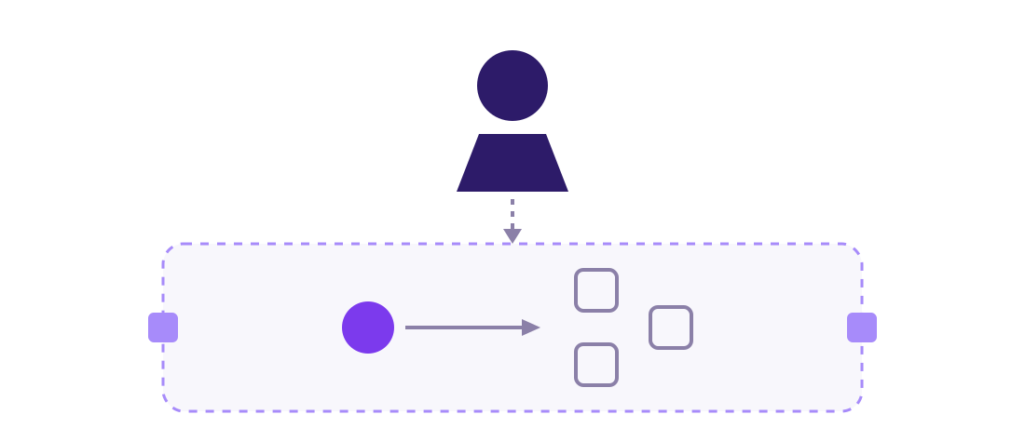
ДОКАЗАТЕЛЬСТВО · КЕЙС
Сложный товар продавался без продавца
В ЧЁМ БЫЛА БЕДА
В большинстве розничных точек продавца нет вовсе, а сажать мерчандайзера в каждую точку экономически бессмысленно. У дилеров в павильонах консультация есть не везде и не всегда верная.
Средний чек
Доска на 5 м². Столько уносили из сетевой точки.
Причина
Что такое подсистема и сколько нужно лаг — объяснить некому.
Продавать сложное без продавца нельзя. Посадить продавца в каждую точку — тоже нельзя.
16 / 27

Slide 17
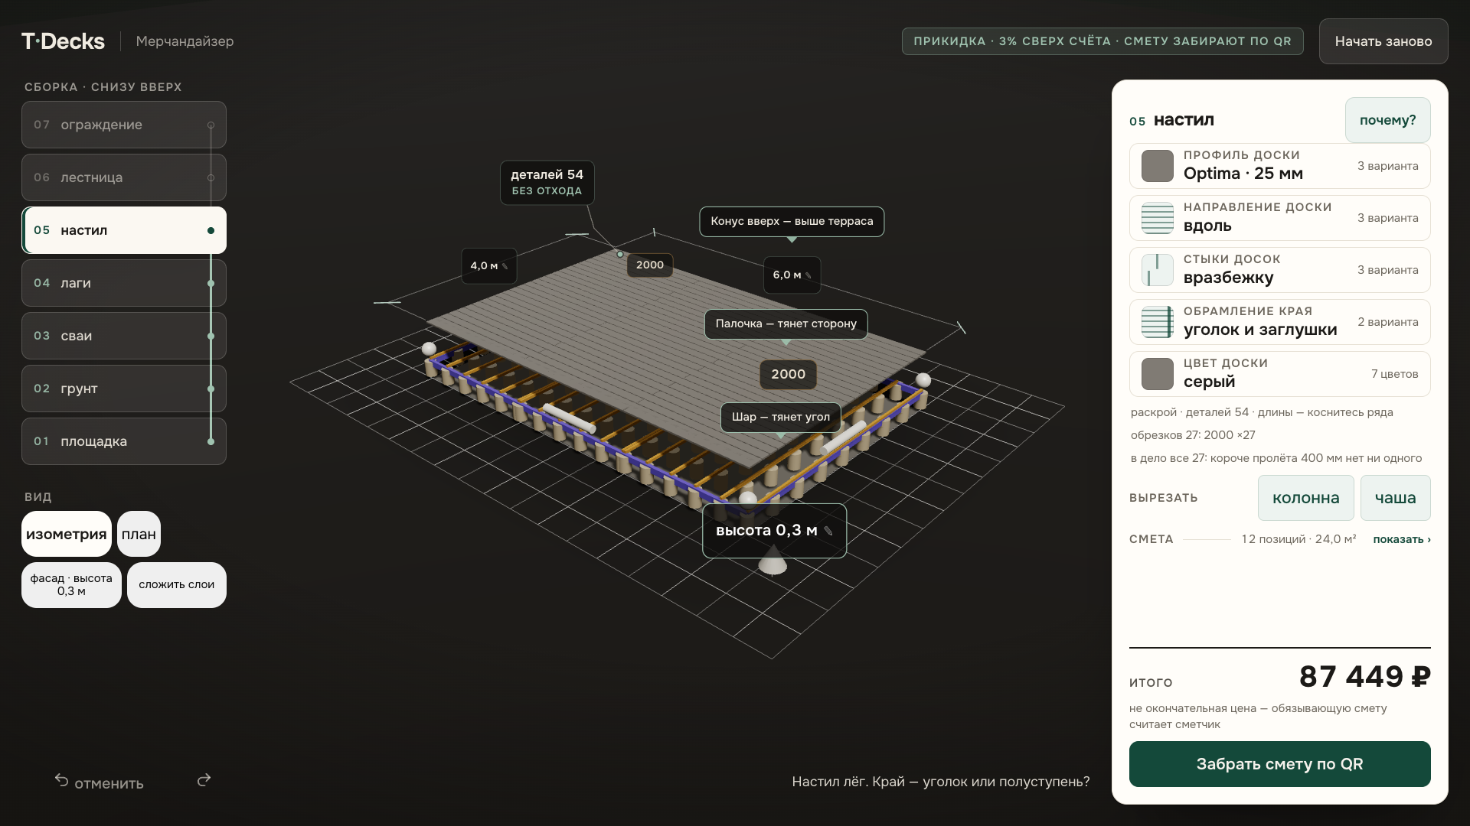
ДОКАЗАТЕЛЬСТВО · КЕЙС · ЧТО ВИДИТ ПОКУПАТЕЛЬ
Собирает сам, по шагам — и видит, как меняется цена
сборка снизу вверх: на каждом шаге видно, что это и во что обходится
17 / 27

Slide 18
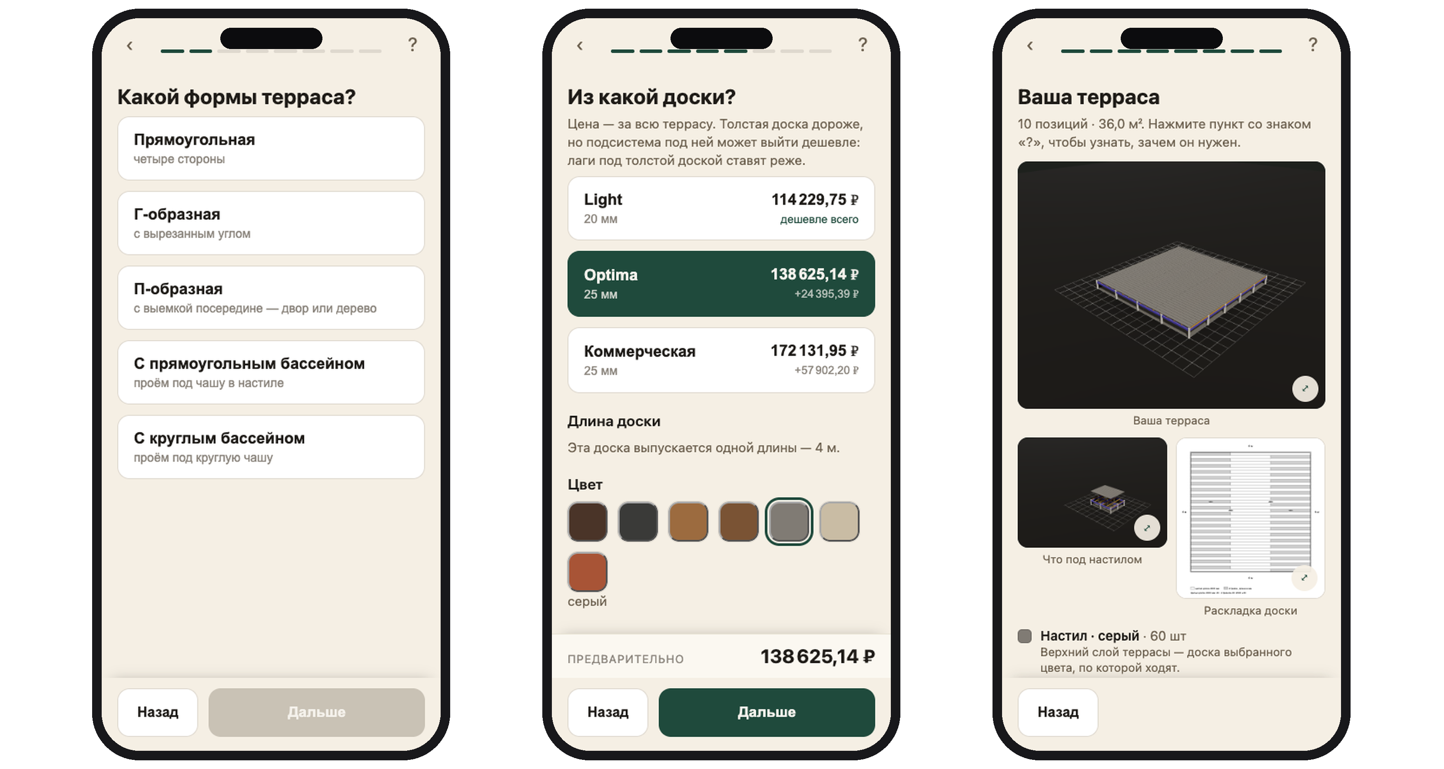
ДОКАЗАТЕЛЬСТВО · КЕЙС · ГДЕ НЕТ ТЕРМИНАЛА
Тот же расчёт — в телефоне, по QR-коду со стенда
форма · доска с ценой за всю террасу · готовая терраса с моделью, разрезом и раскладкой
18 / 27

Slide 19
ДОКАЗАТЕЛЬСТВО · КЕЙС · ЧТО ИЗМЕНИЛОСЬ
Мерчандайзер без мерчандайзера
БЫЛО
СТАЛО
доска на 5 м²
что ещё нужно — объяснить некому
САМООБСЛУЖИВАНИЕ
терраса целиком
с подсистемой, крепежом и ограждением
Объясняет, а не только считает
Доукомплектовывает заказ
Каждый шаг называет, что это и зачем: подсистема, шаг лаг, зазоры. Разрез показывает, что под настилом, — этого покупатель раньше не видел.
От кляймеров и лаг до ограждения, ступеней и заглушек: в смету попадает то, о чём покупатель не знал, что оно нужно.
Работает и без терминала
Самообслуживание — значит дёшево
Где тачскрин ставить не на что, покупатель сканирует QR: в телефоне тот же расчёт и те же объяснения, шагов только меньше.
Один раз собранный экзоскелет обслуживает сеть точек. Продавца в каждую точку не нанимают — его там и не было.
Объясняющий, продающий и вовлекающий мерчандайзинг сложного товара — без человека на каждой точке.
Пилот на 15.09.2026: один стенд, 102 позиции каталога, 58 посчитанных смет.
19 / 27

Slide 20
ДОКАЗАТЕЛЬСТВО · КЕЙС · КАК ПОСТРОЕНО
Машина построила продукт. Нормы спросили у завода
ДАЛЬШЕ
Голос · сеть точек · вторая линейка
ГОТОВО
Админка: локальный ассортимент и цены по точкам
ГОТОВО
Конструктор: киоск 32″ и телефон по QR
ИСТОЧНИК
Нормы завода · каталог и цены точки
Нормы — от завода, не из сети
Одно ядро на два входа
Шаг лаг, зазоры, что режет завод и чего не режет. Это не гуглится: три круга письменных вопросов производству.
Киоск и телефон считают одним кодом. Две копии расчёта разошлись бы молча — и на разнице поймал бы нас покупатель.
Обвязка ловит свои ошибки
Сторожа вместо доверия
Ограждение почти удваивало смету: балясина 748 мм заказывалась целым хлыстом 3 м. 220 872 ₽ вместо 79 272 ₽ — глазами не поймать.
Около трёх тысяч автоматических проверок. Отдельный сторож меряет сам экран в боевом размере 1920 × 1080.
Вайб-кодинг с погружением в производство — кратно быстрее и дешевле классической разработки.
20 / 27

Slide 21
ДОКАЗАТЕЛЬСТВО · КЕЙС · КУДА ЭТО РАСТЁТ
Не только считает: рекомендует, оформляет и принимает оплату
БЕЗ ТЕРМИНАЛА
С ТЕРМИНАЛОМ
телефон по QR
те же шаги, проще экран
ОДИН РАСЧЁТ
киоск 32″ в зале
полный конструктор и оплата на месте
Считает нюансы этого производства
Рекомендует, а не только считает
Шаг лаг по профилю, рецептуры цветов, вес метра, число линий. Коробочный калькулятор под конкретный завод не настроить.
Подбирает позиции под задачу: опору под высоту, лагу под шаг, крепёж под доску, ограждение под край.
Годится и профессионалу
Оплата может идти напрямую заводу
Инженерная смета со спецификацией и планом раскроя: по ней работают дилер и монтажник, а не только покупатель.
Терминал у экрана: деньги уходят производству без лишнего звена в цепочке — и без налогов на нём.
Локальные цены по точкам, две формы установки и оплата на месте — одна коробка на всю сеть.
Прямая оплата с терминала — предусмотренный вариант поставки.
21 / 27

Slide 22
ГЛАВНОЕ ПРО КЕЙСЫ
У вас почти наверняка — десятки таких процессов.
Везде, где человек переваривает много контекста руками, можно поставить экзоскелет — и оставить человеку решения.
22 / 27

Slide 23
ЧТО ЭТО ЗНАЧИТ ДЛЯ СОБСТВЕННИКА · 2
Чек-лист провала: пять знакомых антипаттернов
✕
Зоопарк инструментов
Каждая команда выбрала своё. Через год — 15 несвязанных платформ, каждая со своим бюджетом.
✕
Культурный балласт
Лицензии куплены всем, в commit history их нет. CTO считает успехом «количество выданных лицензий».
✕
ИИ только в кодировании
Кодинг — треть работы инженера. Потолок ~10% на полную работу. Дальше — упёрлись.
✕
Пилоты не масштабируются
Пилот команды из 5 человек удался, на 50 — провалился. Вскрывается через полгода после отчёта об успехе.
✕
Гонка за объёмом
Много кода и потраченных токенов ≠ рост эффективности. Объём использования AI и прирост — это разные вещи.
Таблица из ~20 антипаттернов: «AI-Disrupt PDLC», Сбер · ЦИПР-2026, май 2026
23 / 27

Slide 24
ЧТО ЭТО ЗНАЧИТ ДЛЯ СОБСТВЕННИКА · 3
Не ставьте KPI «внедрить AI» вашему IT-директору
Это KPI на форму, не на содержание. Умный CTO закроет его, ничего не поменяв по сути. Что вы получите:
Дописывание строк кода в IDE с AI-подсказкой
Презентацию «у нас 80% разработчиков используют AI»
Ноль новых продуктов и ноль изменений в P&L
Метрика должна быть на бизнес-результат, а не на «долю AI». Хороший CTO как раз внедрит по-настоящему.
24 / 27

Slide 25
ЧТО ЭТО ЗНАЧИТ ДЛЯ СОБСТВЕННИКА · 5
Рабочая формула
Построитель снаружи + оператор (всё чаще свой) + продукт-цель + 90 дней
Построитель экзоскелета
Оператор
Почти наверняка внешний: разобрать чужие харнесы и собрать ваш — редкая инженерия.
Управляет экзоскелетом постоянно. С большой вероятностью находится внутри команды.
Конкретный продукт
Сдвиг ролей
Не «трансформация», а один продукт за квартал.
По мере внедрения роль построителя уходит, оператор остаётся внутри.
Внешний строит и ставит экзоскелет; внутренний человек учится им оперировать — и по мере внедрения роли распиливаются в пользу своих.
25 / 27

Slide 26
ВЫВОД
Перестроить мышление с нуля.
Не «прикрутить AI» к существующим процессам — получится монстр Франкенштейна. Процессы перекраиваются под новые возможности, а не наоборот. Готовность перестраивать бизнес с нуля — и есть точка входа.
26 / 27

Slide 27

Спасибо за внимание.
TELEGRAM @vstille
@vstille
Виктор Крылов
27 / 27

